Slide 1


Slide 2
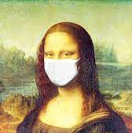
“BỨC TRANH BÍ MẬT ”
LUẬT CHƠI:
- Có 4 đội chơi.
- Mỗi đội chọn 1 miếng ghép.
- Mỗi một câu trả lời đúng sẽ mở được miếng ghép che trước bức tranh .
- Nếu đoán được nhân vật trong bức tranh và giới thiệu về nội dung bức tranh đội đó sẽ giành chiến thắng.

Slide 3




Bức tranh bí ẩn
1
4

Slide 4
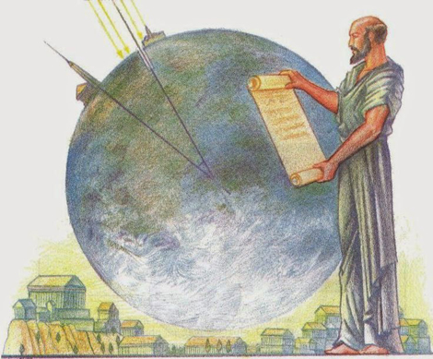




1
2
3
4

Slide 5
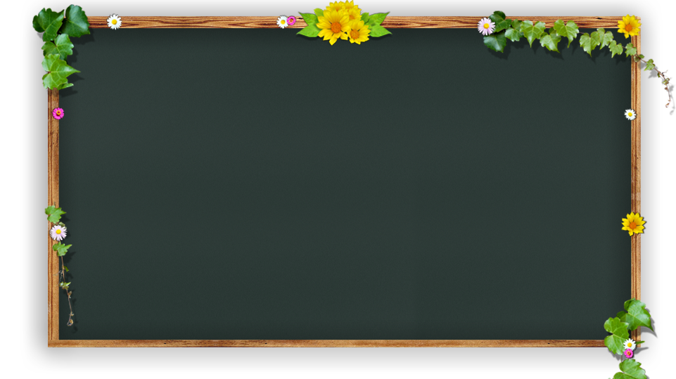
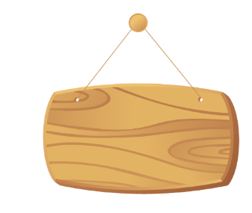
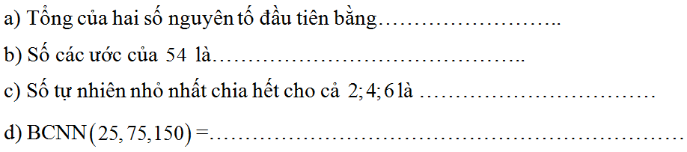

2
Điền vào chỗ “…….” để được kết quả đúng.
5
8
12
150
ĐÁP ÁN:

Slide 6

3
Điền dấu “✓” vào ô thích hợp
Câu | Đúng | Sai
a)
b)
c)
d)
✓
✓
✓
✓
ĐÁP ÁN:

Slide 7






4
ĐÁP ÁN:

Slide 8
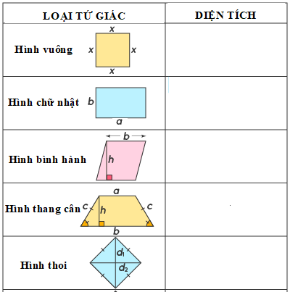





4
ĐÁP ÁN:

Slide 9

Eratosthenes (tiếng Hy Lạp: Ερατοσθένης; 276 TCN – 194 TCN) là một nhà toán học, địa lý và thiên văn người Hy Lạp.
Ông sinh ra tại Cyrene (ngày nay thuộc Libya), nhưng dành hầu hết cuộc đời và sự nghiệp tại Alexandria (Ai Cập) . Ông được nhắc tới vì đã phát kiến ra hệ thống kinh độ và vĩ độ cũng như tính toán gần chính xác kích thước của Trái Đất.
Trong tác phẩm Trong các chuyển động tròn của các thiên thể, Cleomedes cho rằng ông đã tính toán chính xác chu vi Trái Đất vào khoảng năm 240 TCN, bằng sử dụng các phương pháp lượng giác và kiến thức về góc lên của Mặt Trời vào giữa trưa tại Alexandria và Syene (ngày nay là Aswan, Ai Cập).

Slide 10


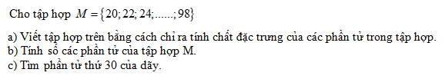

HOẠT ĐỘNG LUYỆN TẬP
DẠNG 1 :
Chia lớp thành 4 nhóm, HS hđ cá nhân
HS thi đua lên bảng trình bày, nhận xét chéo.

Slide 11

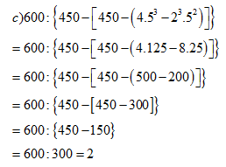
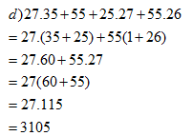
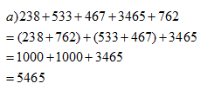
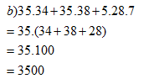
HOẠT ĐỘNG LUYỆN TẬP
DẠNG 2 :
Chia lớp thành 4 nhóm, HS hđ cá nhân
HS thi đua lên bảng trình bày, nhận xét chéo.

Slide 12
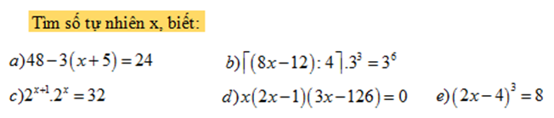
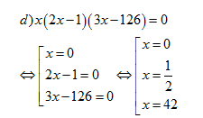
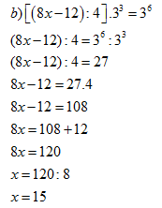
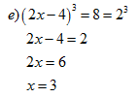
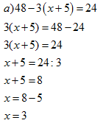
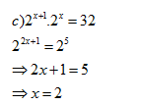
HOẠT ĐỘNG LUYỆN TẬP
DẠNG 3 :
Chia lớp thành 4 nhóm, HS hđ cá nhân
HS thi đua lên bảng trình bày, nhận xét chéo.

Slide 13

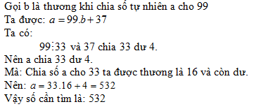
HOẠT ĐỘNG LUYỆN TẬP
DẠNG 4 :
Chia lớp thành 4 nhóm, HS hđ cá nhân
HS thi đua lên bảng trình bày, nhận xét chéo.

Slide 14

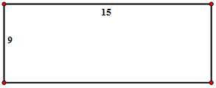
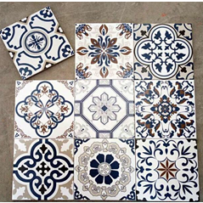
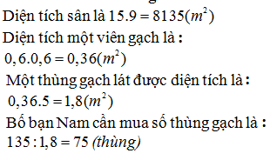
HOẠT ĐỘNG LUYỆN TẬP
DẠNG 5 :
Chia lớp thành 2 nhóm, HS trong nhóm thảo luận.
Đại diện nhóm lên bảng trình bày,
nhận xét chéo.

Slide 15
HƯỚNG DẪN TỰ HỌC Ở NHÀ
- Xem lại các kiến thức cơ bản và các bài tập đã chữa.
  - Xem trước chương III – Số nguyên.

Slide 16


Remember…
Safety First!
Thank you!

